Slide 1
ESCOLA ESTADUAL VIRGÍNIUS DA GAMA
O USO DA MÍDIA POR GETÚLIO VARGAS
PROFESSOR: Valmi
BOLSISTAS PIBID:
Cláudio Robélio;
Julhyane Oliveira
Karla Veríssimo

Slide 2
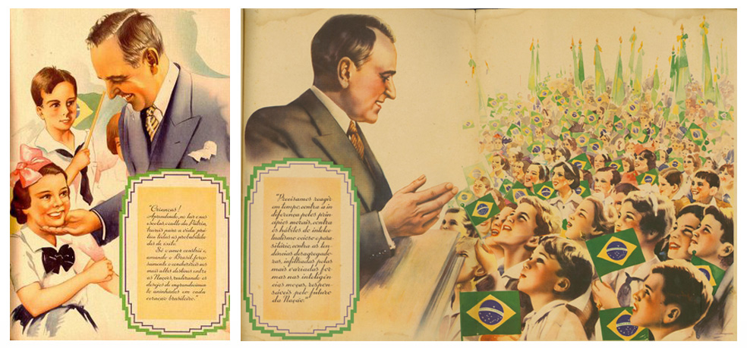
UTILIZAÇÃO DA PROPAGANDA

Slide 3
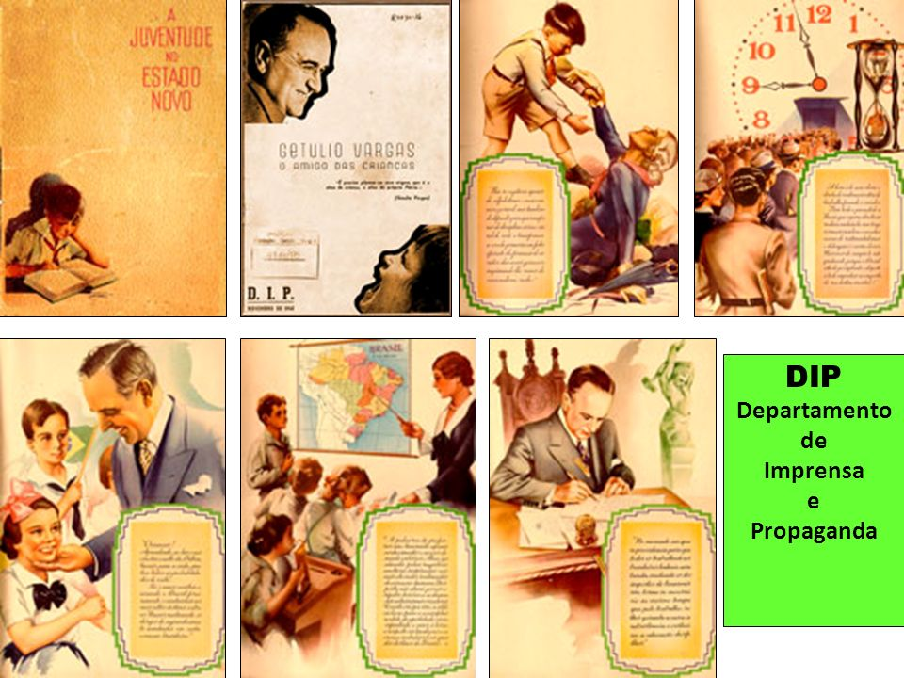
UTILIZAÇÃO DA PROPAGANDA

Slide 4

UTILIZAÇÃO DA PROPAGANDA

Slide 5
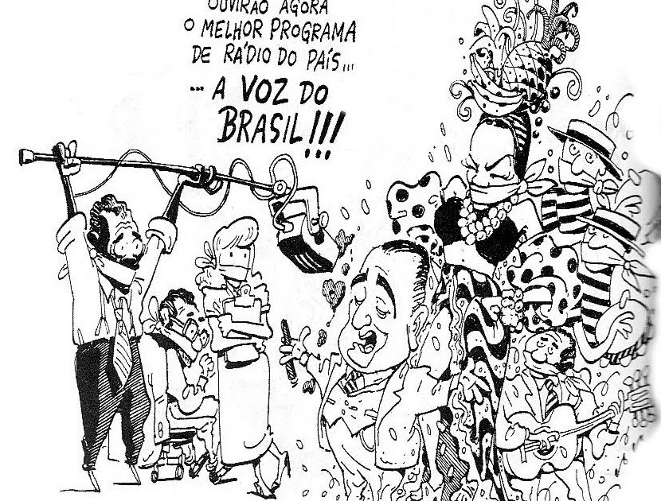
UTILIZAÇÃO DA PROPAGANDA

Slide 6

UTILIZAÇÃO DA PROPAGANDA

